Slide 1
MODELAGEM DO AMORTECEDOR VISCOSO (“DASHPOT”)

Slide 2
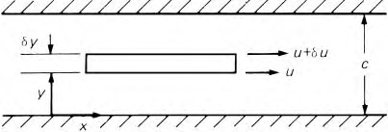
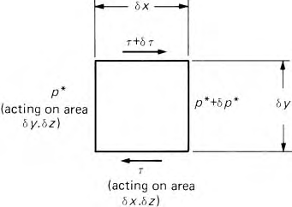
FORÇA TOTAL NO ELEMENTO:

Slide 3
PARA ESCOAMENTO TOTALMENTE DESENVOLVIDO
(REGIME PERMANENTE), NÃO HÁ ACELERAÇÃO E A FORÇA RESULTANTE
DEVE SER NULA
Aplicando a lei da tensão de cisalhamento, vem:

Slide 4
Primeira integração:
Segunda integração:
Aplicando o resultado para o escoamento entre superfície fixa e
outra em movimento:

Slide 5
Distribuição de velocidade
CÁLCULO DA VAZÃO:
“b” é a Largura da placa (dimensão perpendicular à figura)

Slide 6
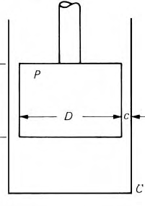
AMORTECEDOR:
Admitindo “b” = πD, e usando a relação de continuidade:
x
Para seção transversal uniforme na passagem, admite-se variação de
pressão constante:
ONDE “l” é o comprimento do pistão. Logo,

Slide 7
Isolando Δp* :
Conforme o pistão se desloca para direita, a relação entre o
aumento de pressão e a vazão de óleo no sentido inverso fica:
Assim, podemos definir a Resistência ao Fluxo nos Canais:

Slide 8
Desprezando o esforço de cisalhamento, para o equilíbrio, tem-se:

